Slide 1
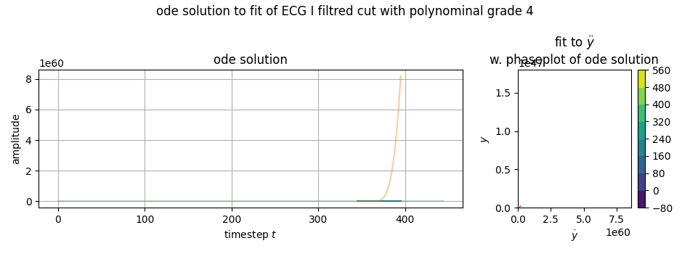
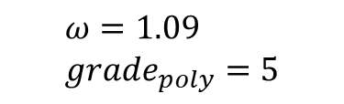
$$ω=1.09 \\ grade_{poly}=5$$
Warum Grad 5?

Slide 2
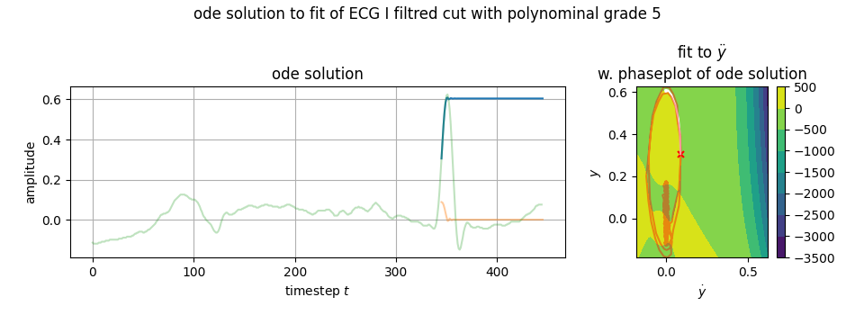
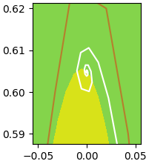
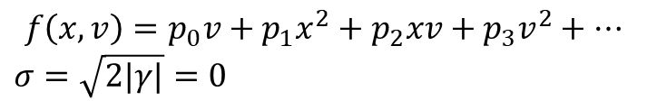
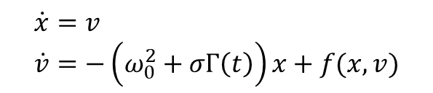
Kein Rauschen!
Es existieren mehrere Ort im Phasenraum, an denen der Oszillator zum Stehen kommen kann
$$\dot{x}=v \\ \dot{v}=−\left(ω_{0}^{2}+σΓ\left(t\right)\right)x+f(x,v)$$
$$f\left(x,v\right)=p_{0}v+p_{1}x^{2}+p_{2}xv+p_{3}v^{2}+…$$ $σ=\sqrt{2|γ|}=0$
(grad 5)
Kein Rauschen!

Slide 3
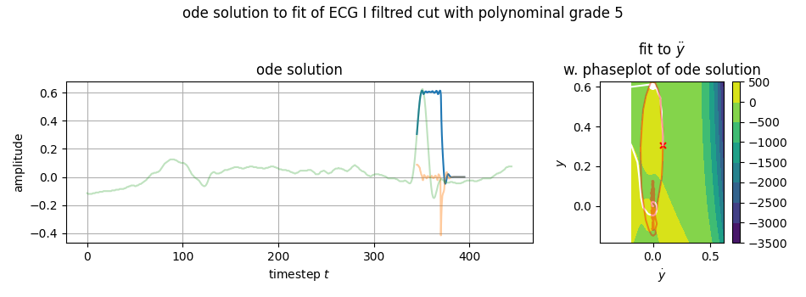
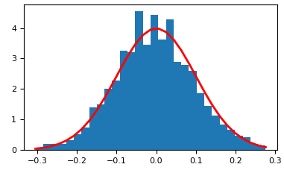
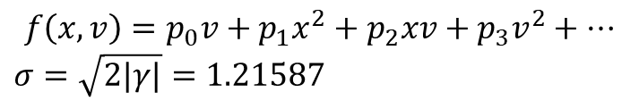



$$Γ\left(t\right)$$
Standardabweichung $\tilde{σ}$?
Hier: $\tilde{σ}=0.6$
$$\dot{x}=v \\ \dot{v}=−\left(ω_{0}^{2}+σΓ\left(t\right)\right)x+f(x,v)$$
$$f\left(x,v\right)=p_{0}v+p_{1}x^{2}+p_{2}xv+p_{3}v^{2}+…$$ $σ=\sqrt{2|γ|}=1.21587$
(grad 5)

Slide 4
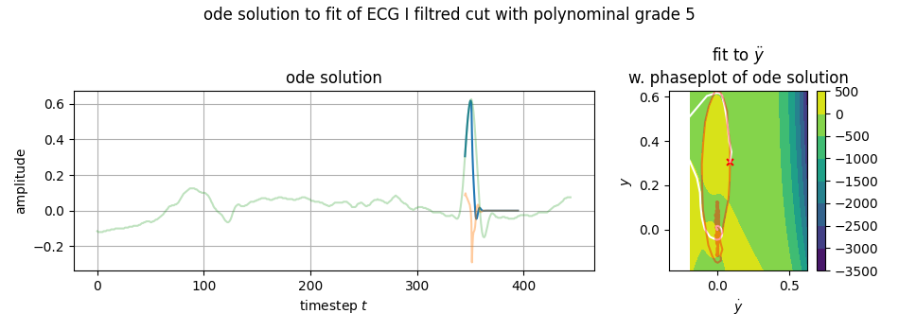

Mit $\tilde{σ}=0.$5
$$\dot{x}=v \\ \dot{v}=−\left(ω_{0}^{2}+σΓ\left(t\right)\right)x+f(x,v)$$
$$f\left(x,v\right)=p_{0}v+p_{1}x^{2}+p_{2}xv+p_{3}v^{2}+…$$ $σ=\sqrt{2|γ|}=1.21587$
(grad 5)

Slide 5
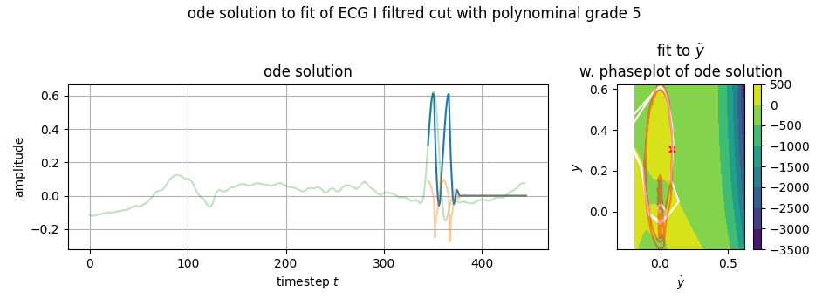
This was a one-time result, which I wasn‘t able to reproduce:

Slide 6


- Standardabweichung $\tilde{σ}$?
- Noise amplitudes $g_{ij}(x,v)$?

